Slide 1



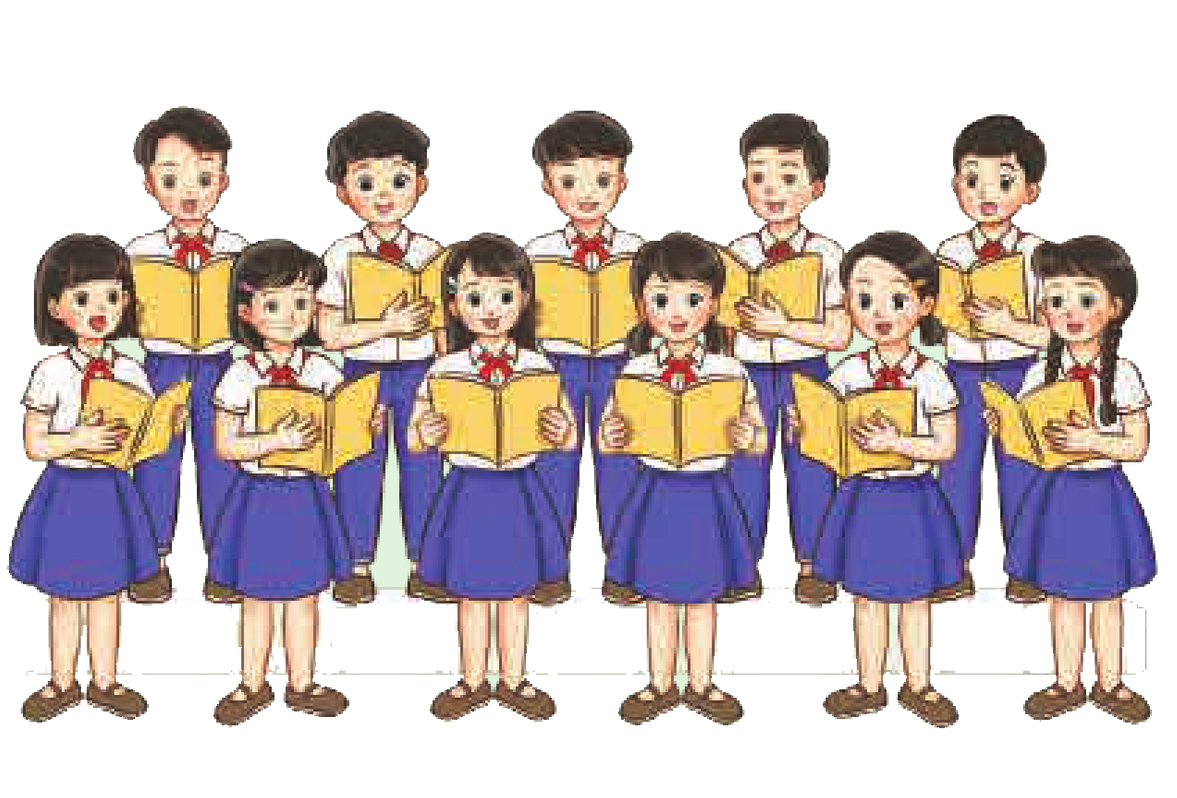
TIẾT 3
ÔN TẬP BÀI HÁT : CHUÔNG GIÓ LENG KENG
THƯỜNG THỨC ÂM NHẠC: HÌNH THỨC BIỂU DIỄN TRONG CA HÁT

Slide 2
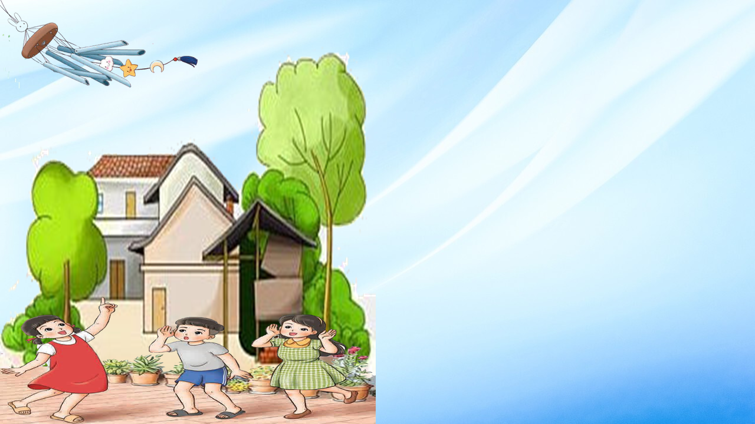
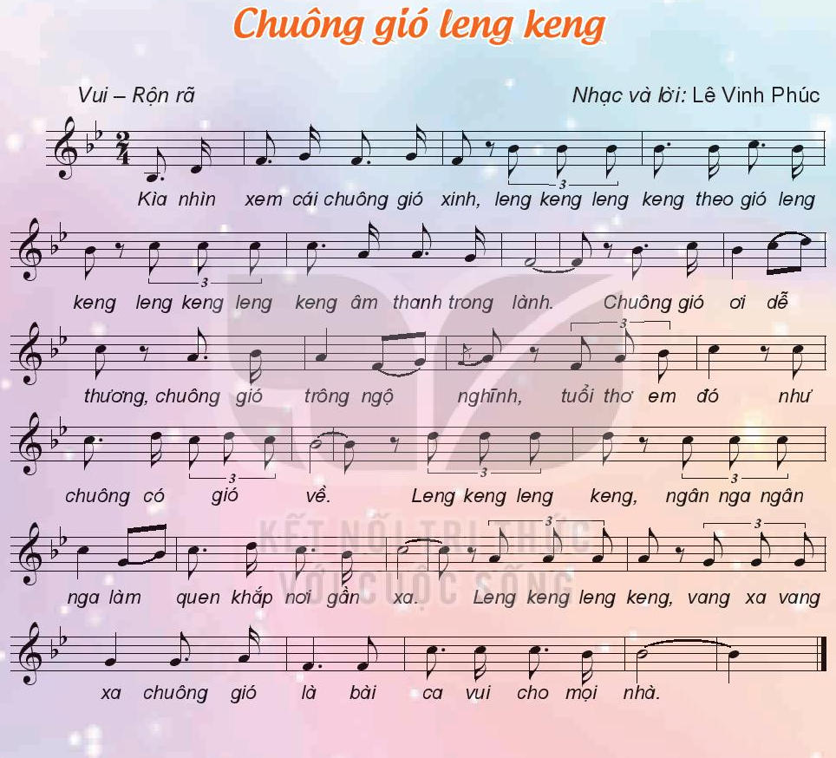

ÔN TẬP BÀI HÁT:
CHUÔNG GIÓ LENG KENG

Slide 3

HÁT KẾT HỢP GÕ ĐỆM THEO PHÁCH

Slide 4
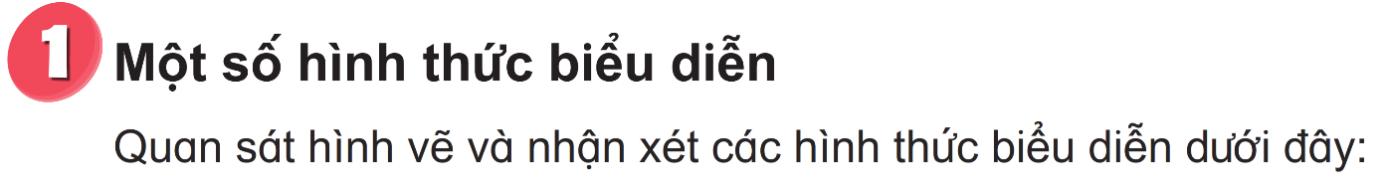
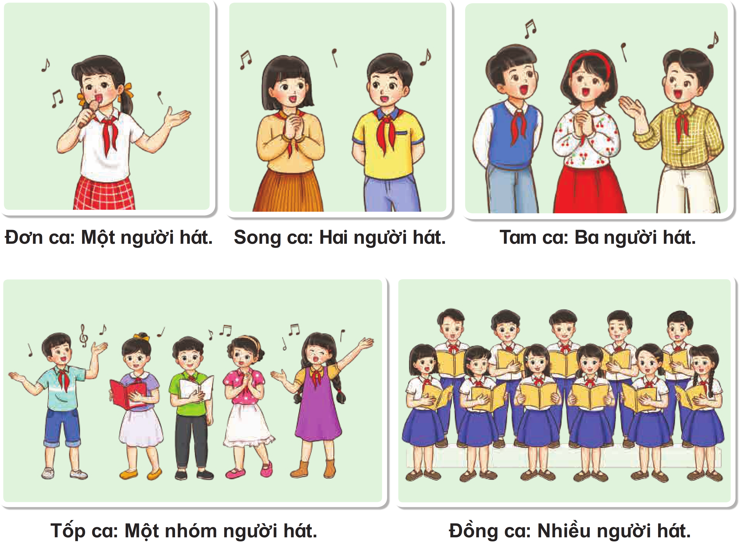
1
2
3
4
5

Slide 5
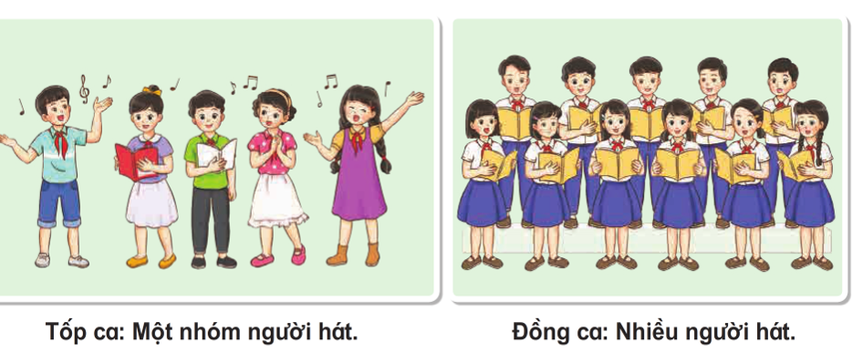
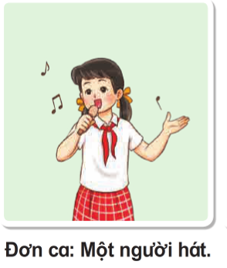
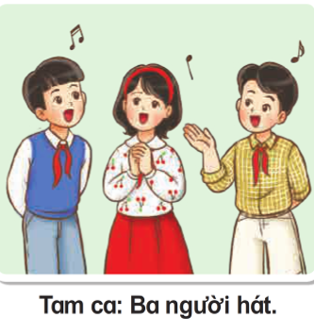
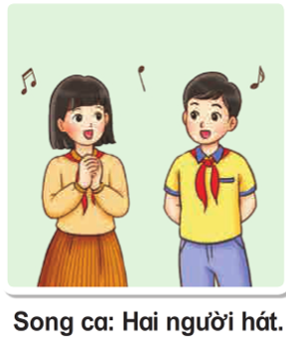
NGHE ÂM THANH NHẬN BIẾT CÁC HÌNH THỨC BIỂU DIỄN

Slide 6
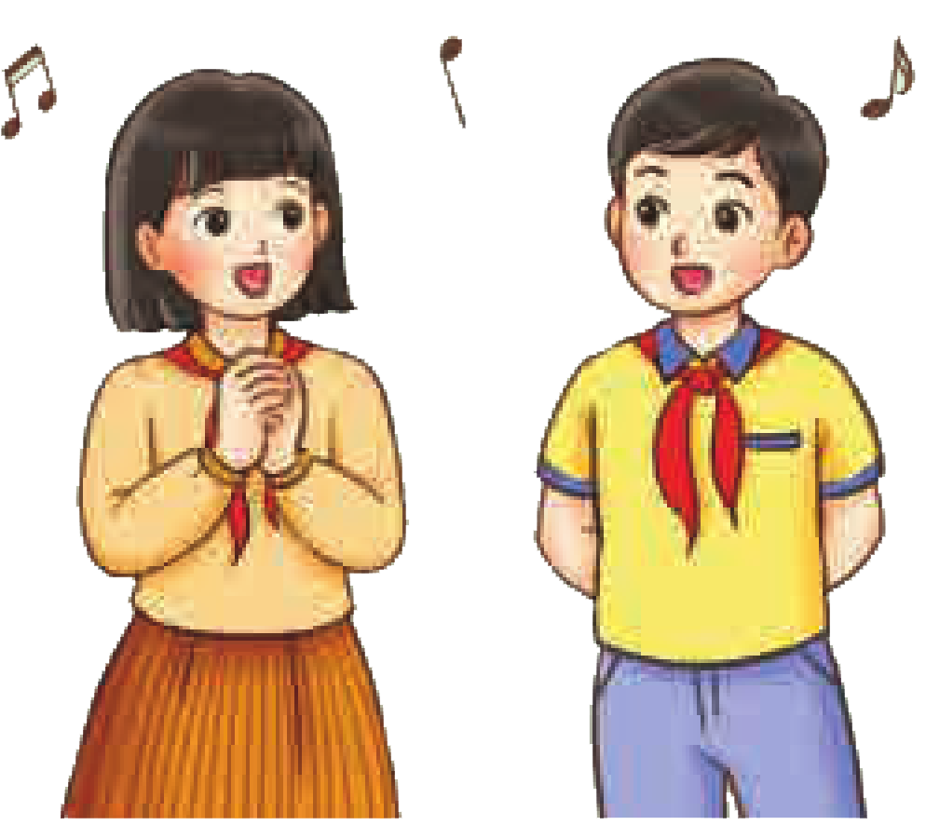

Slide 7
